Slide 1
МБДОУ детский сад «Улаалзай» Иволгинского района Республики Бурятия
80 лет ГАИ –ГИБДД
«Учись быть пешеходом»
2016 г.

Slide 2
Утренник «Учись быть пешеходом», посвященный 80 – летию ГАИ –ГИБДД среди воспитанников на знание ПДД, дорожных знаков, с участием инспектора по агитации и пропаганде ОГИБДД О МВД России по Иволгинскому району, лейтенантом полиции Соктоева Тимура Эрдэмовича.

Slide 3
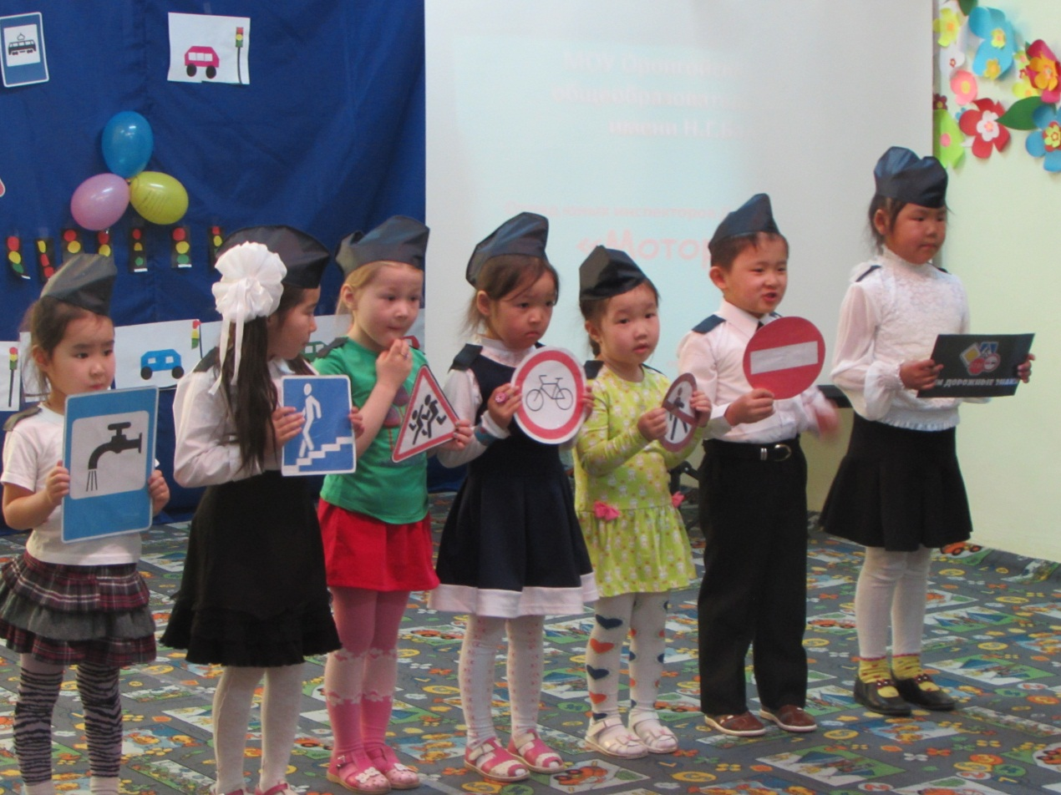
Дорожные знаки
На страже порядка стоят.
Вы правила знайте
И их соблюдайте,
А мы вам помочь поспешим.

Slide 4
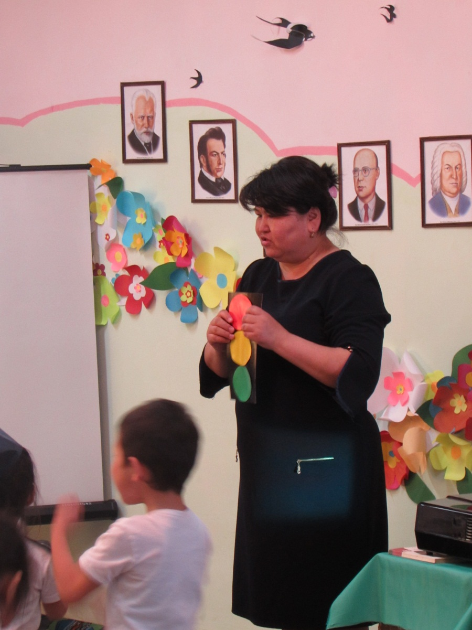
Учит воспитатель ребятишек Говорить со светофором: «У него язык простой – Смотрит красным глазом – стой! А зажжет зеленый глаз – Значит, пропускает нас. И, пока не смотрит красным, На дороге безопасно».

Slide 5
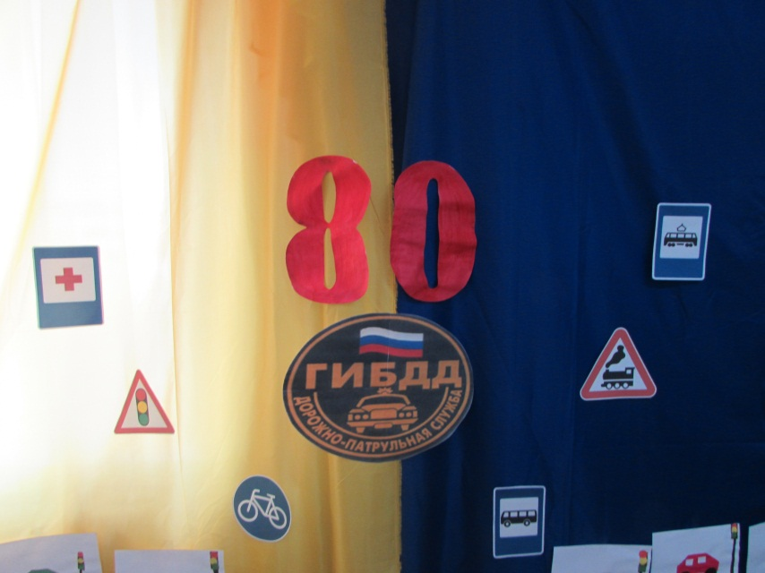
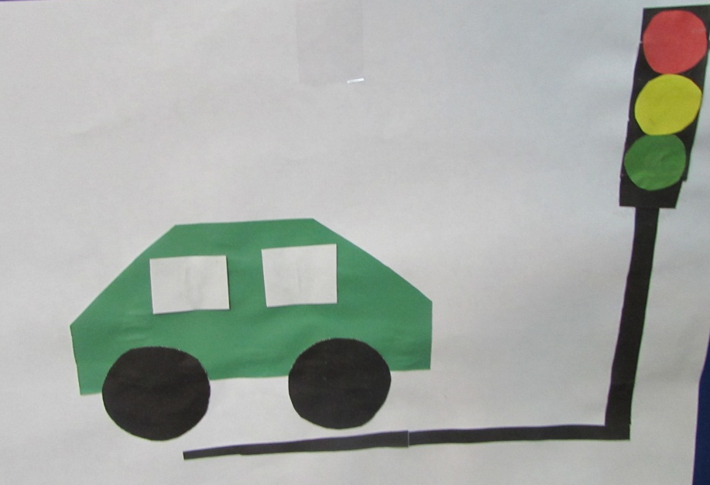
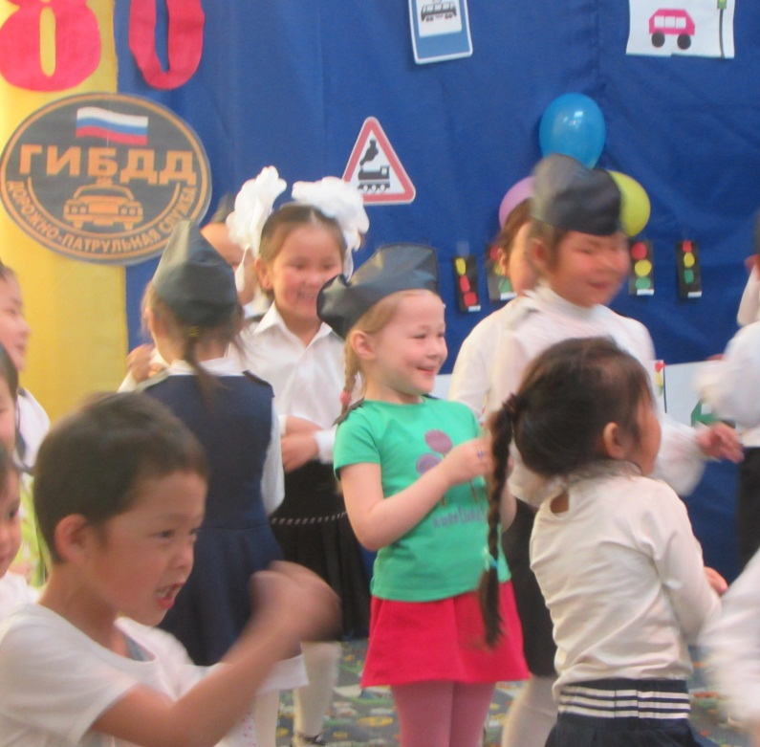
«Осторожно: на дороге дети!» Родители, услышьте эту фразу! Водители, притормозите! Чтоб не раскаяться потом ни разу!

Slide 6
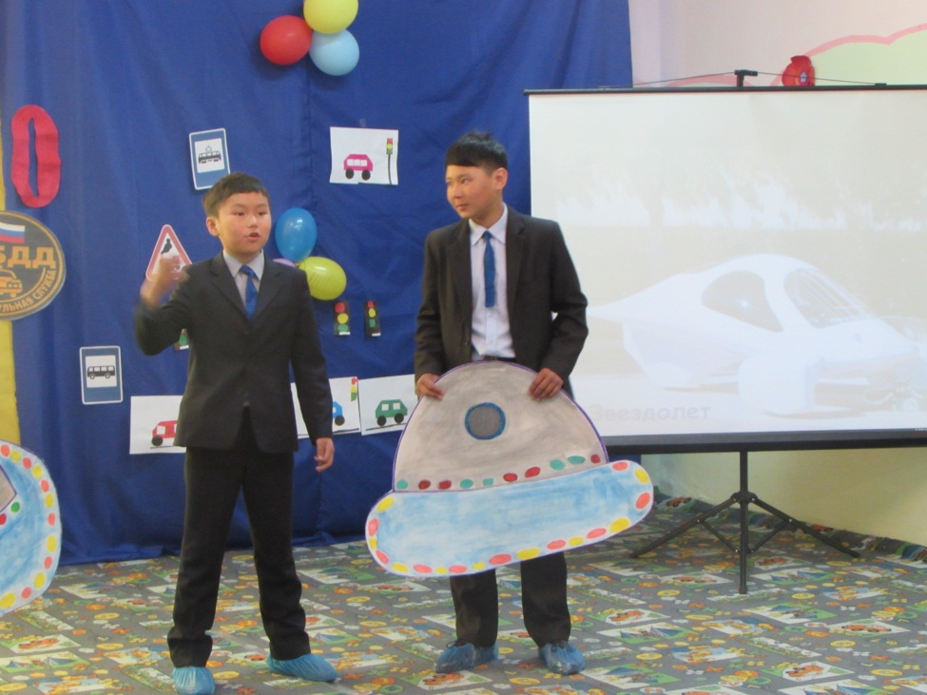
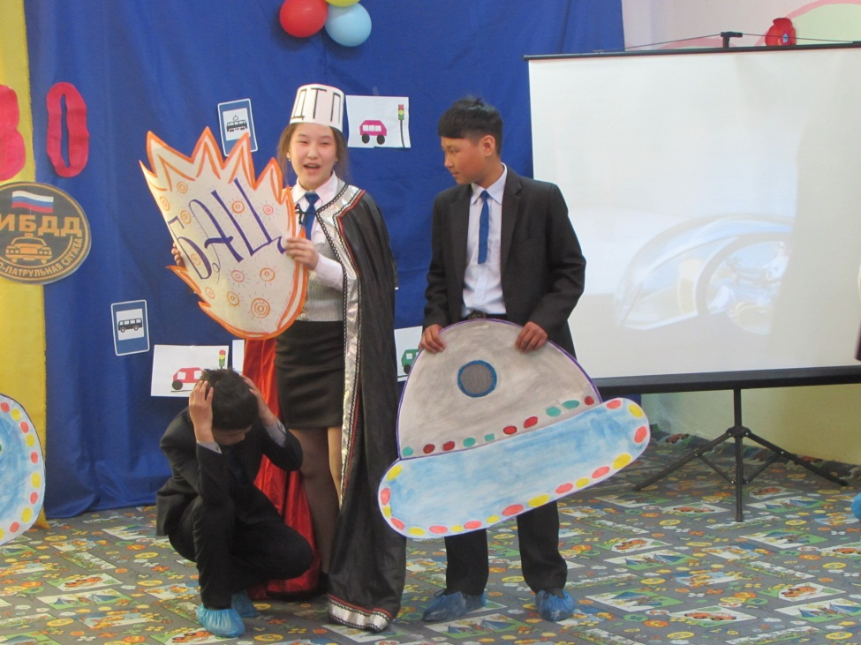
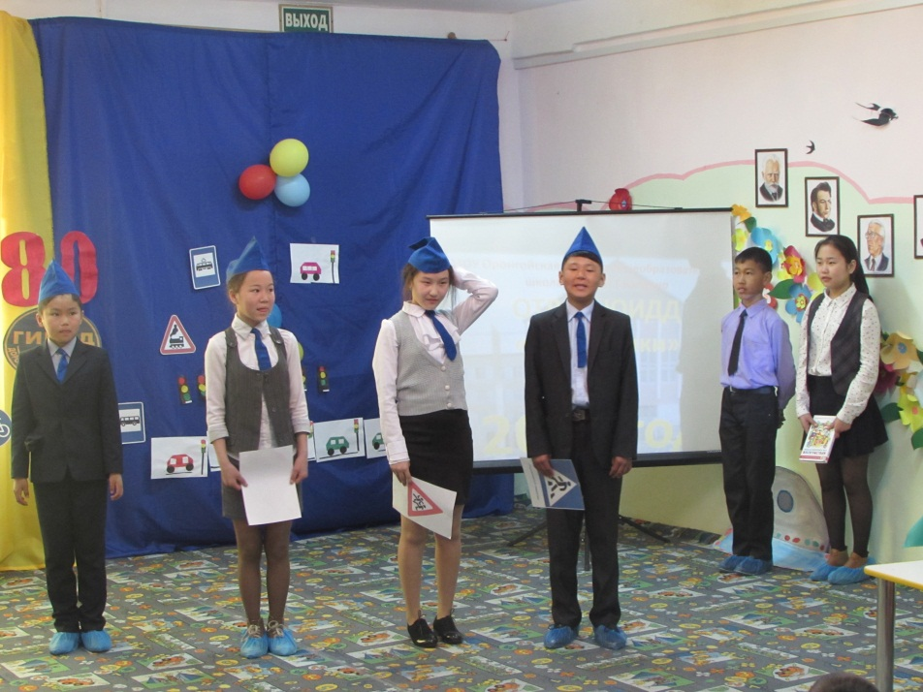
.
Мы ЮИДовцы, мы знаем, По дороге как шагать. Обратимся к нашим знаньям, Четко будем применять

Slide 7
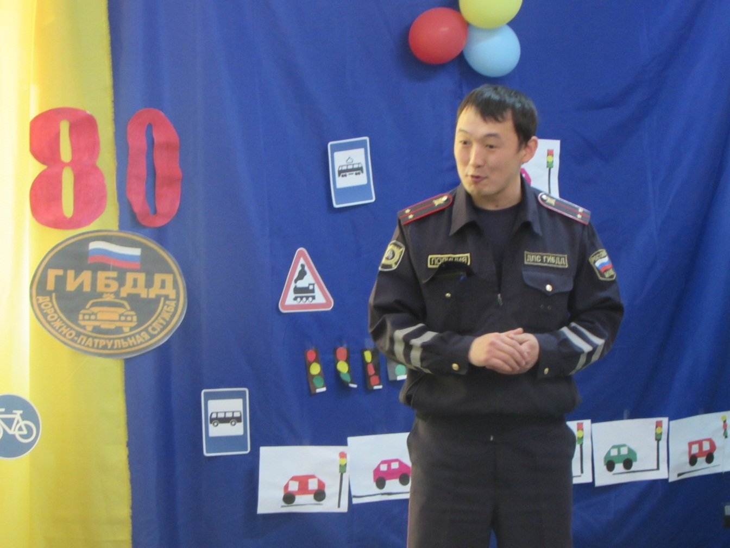
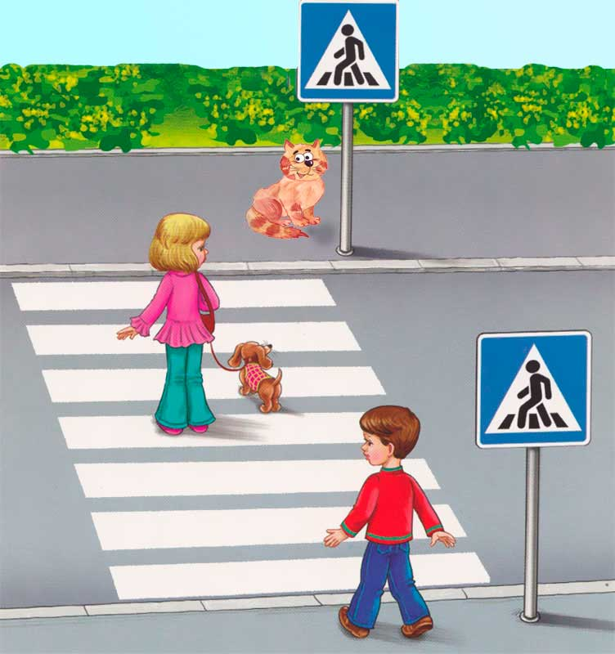
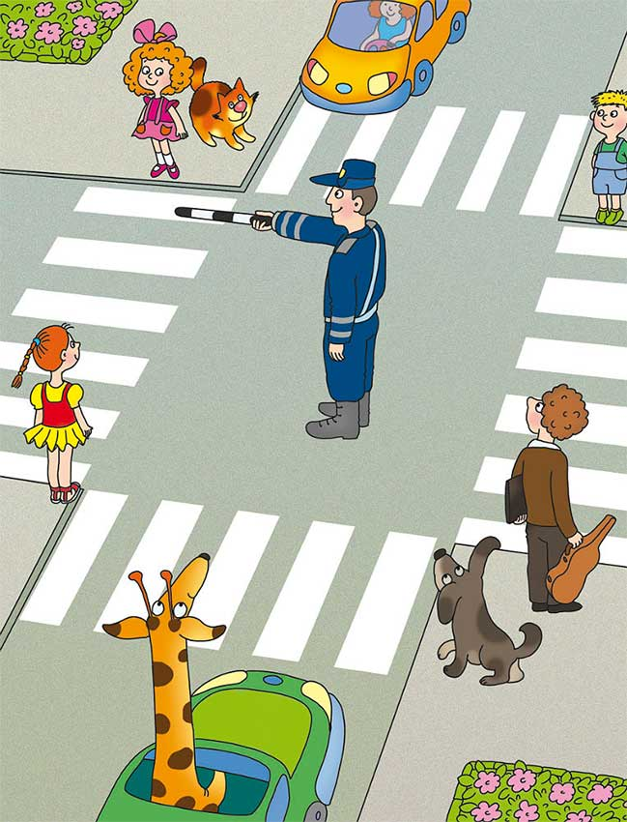
Жизнь такая штука – ее не проведешь, Что посеешь, то и, конечно, пожнешь! Я напомнить хочу всем родителям И сказать им, как автолюбителям: Вы всегда остаетесь в ответе За то, что делают на дороге дети!»

